Slide 1
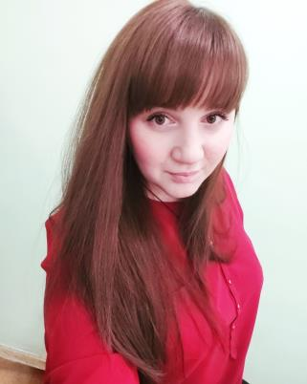
Министерство образования Республики Мордовия
ПОРТФОЛИО
Канаевой Елены Сергеевны,
воспитателя МАДОУ
«Детский сад № 36»
г.о. Саранск

Slide 2
Дата рождения: 24.10.1990 г.
Профессиональное образование: учитель истории и учитель права по специальности «История» с дополнительной специальностью «Юриспруденция»
ФГБОУ ВПО «Мордовский государственный педагогический институт имени М.Е. Евсевьева»
№ диплома: КР 79772
Дата выдачи: 22.06.2012 г.
Стаж педагогической работы: 8 лет.
Общий трудовой стаж: 8 лет.
Наличие квалификационной категории: первая квалификационная категория
Дата последней аттестации: приказ по МО РМ от 20.05.2016 г. № 596 на основании решения Республиканской Главной аттестационной комиссии от 18.05.2016 г.
Звания: не имею

Slide 3
Педагогический опыт
«Развитие связной речи детей дошкольного возраста через игровую деятельность»

Slide 5
1 Участие в инновационной (экспериментальной) деятельности

Slide 6
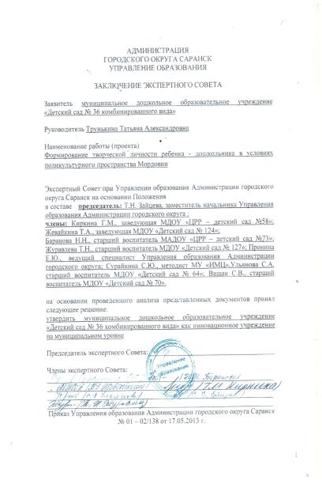

Slide 7
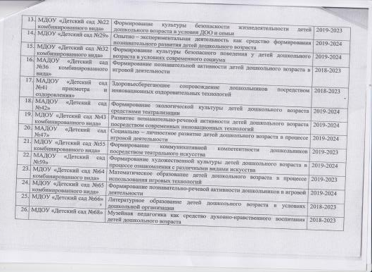

Slide 8
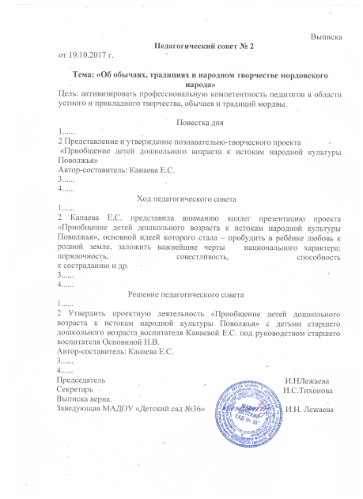

Slide 10
2 Наставничество

Slide 11
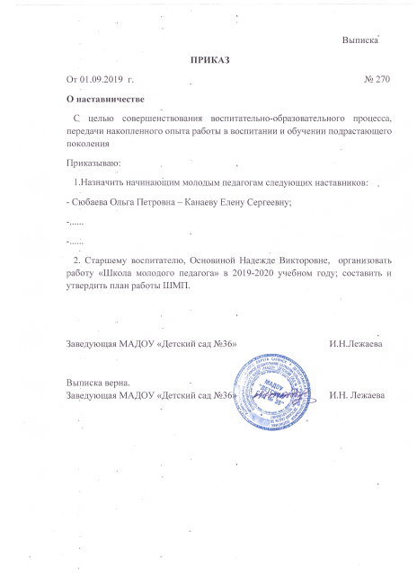

Slide 12
3 Наличие публикаций Образовательная социальная сеть nsportal.ru

Slide 14
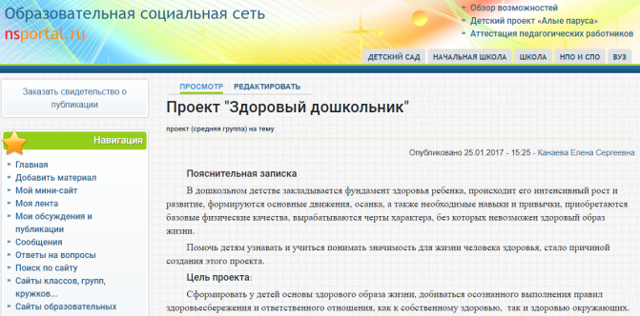
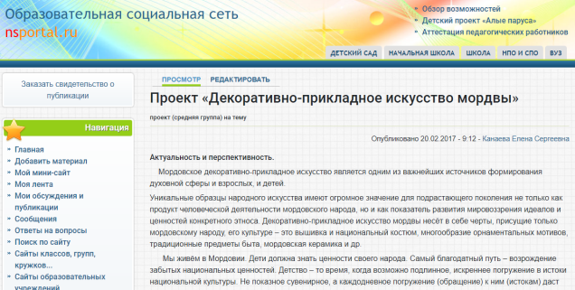

Slide 15
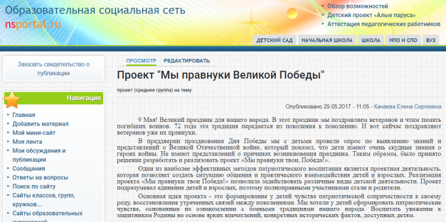
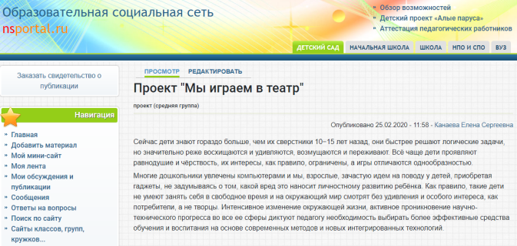

Slide 17
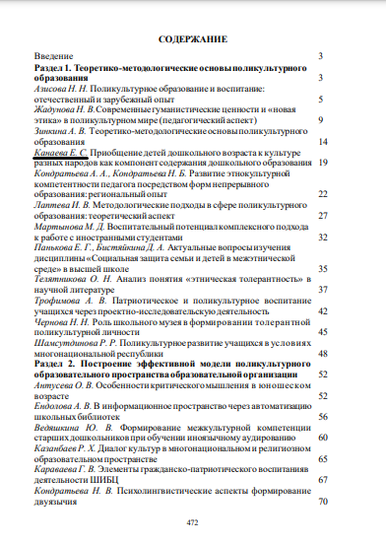

Slide 18
4 Результаты участия воспитанников в: конкурсах, выставках, турнирах, соревнованиях, акциях, фестивалях.
Всероссийская акция «Окна победы»
Флешмоб «Мы - за безопасность!»
Онлайн марафон «Подарок для любимой мамы»

Slide 22
5 Наличие авторских программ, методических пособий

Slide 23
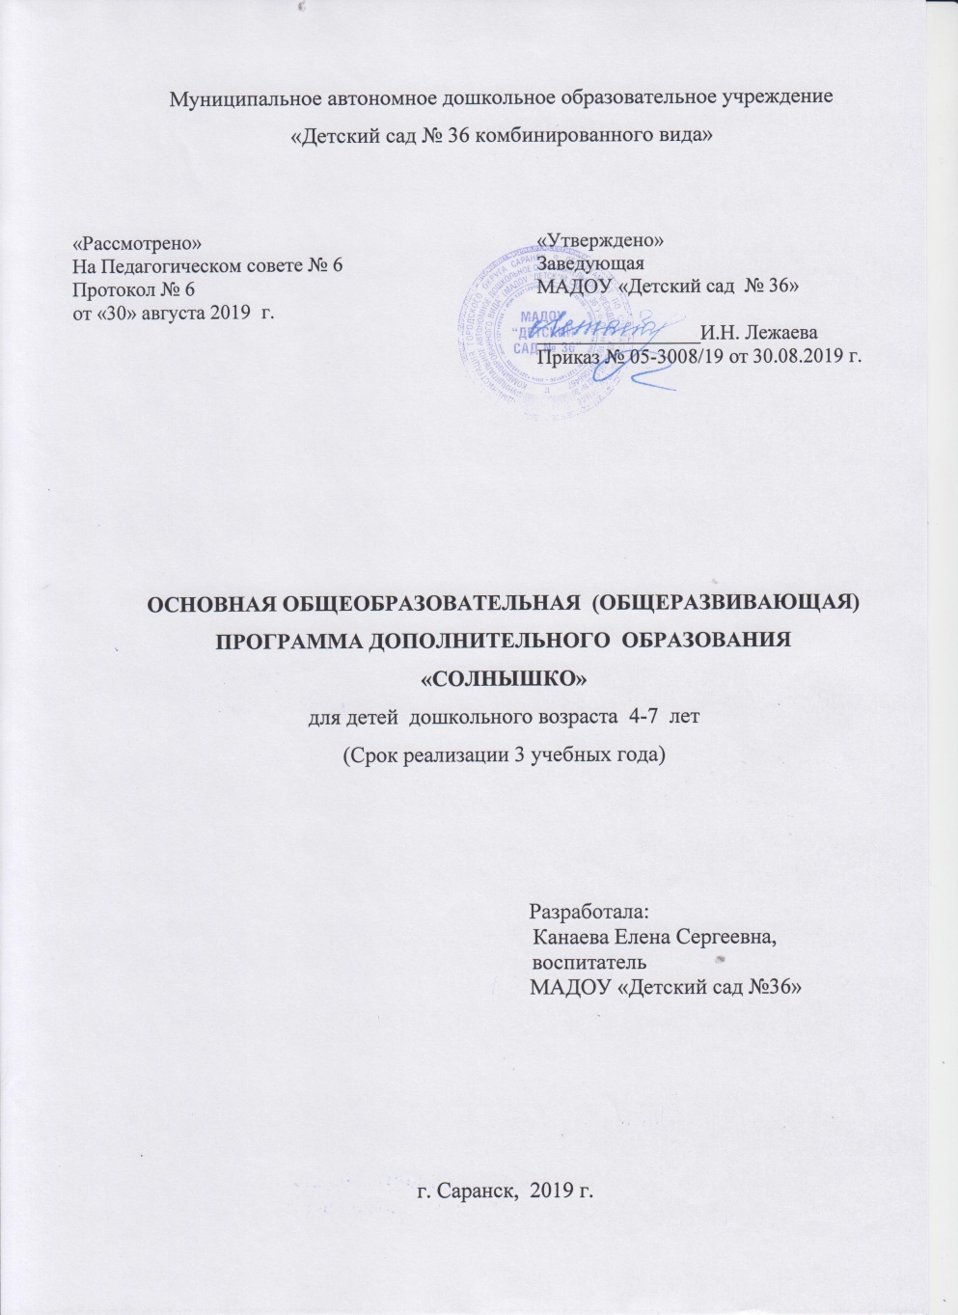

Slide 24
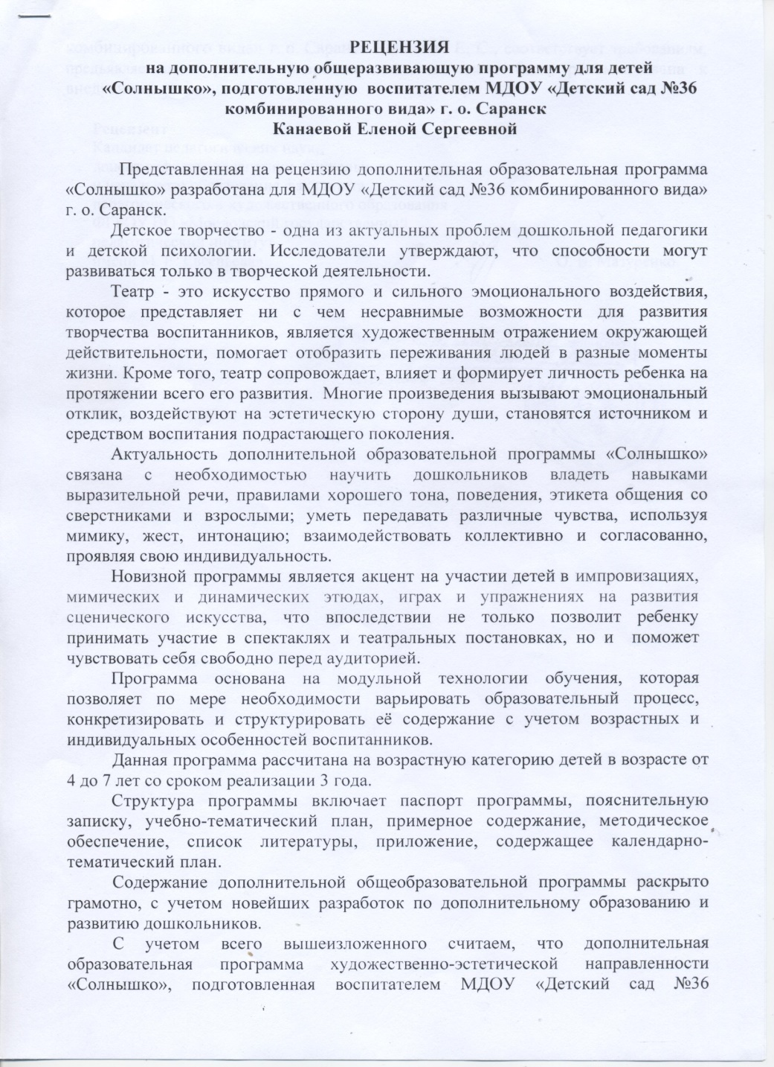
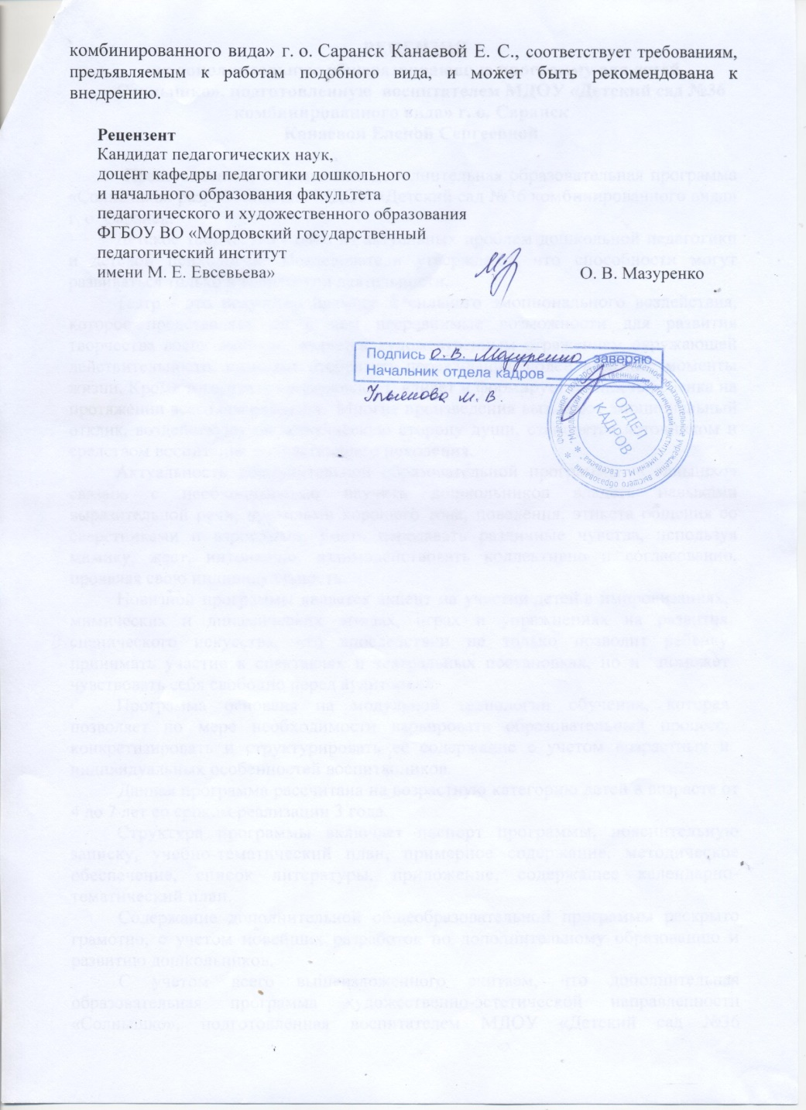

Slide 25
6 Выступления на заседаниях методических советов, научно – практических конференциях, педагогических чтениях, семинарах, секциях, форумах, радиопередачах(очно)

Slide 26
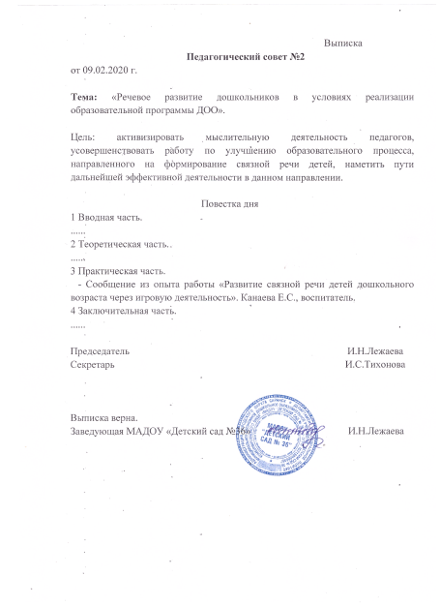

Slide 28
7 Проведение открытых занятий, мастер – классов, мероприятий

Slide 29
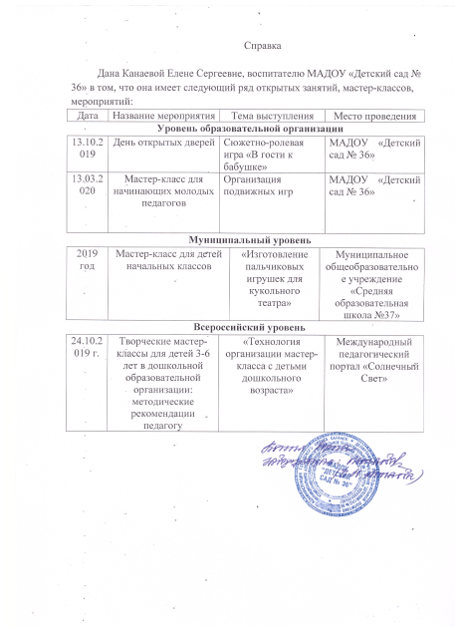
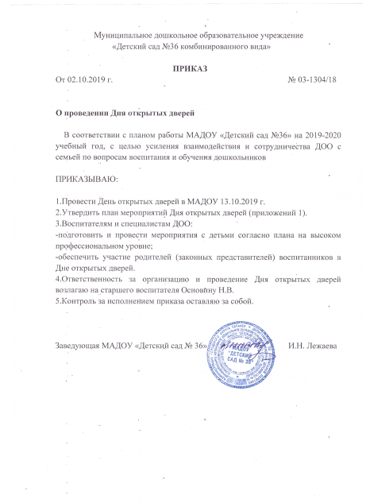

Slide 30
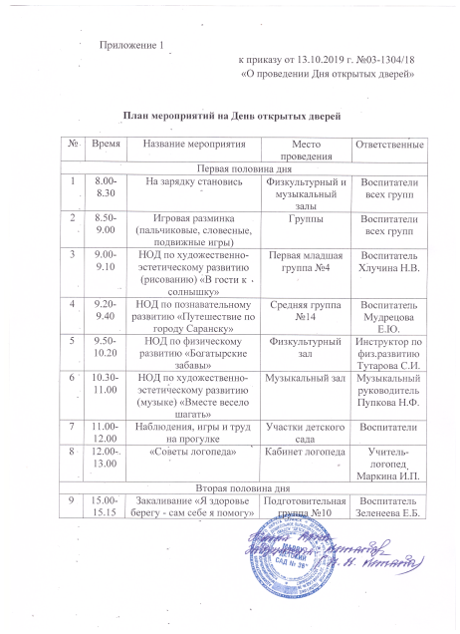
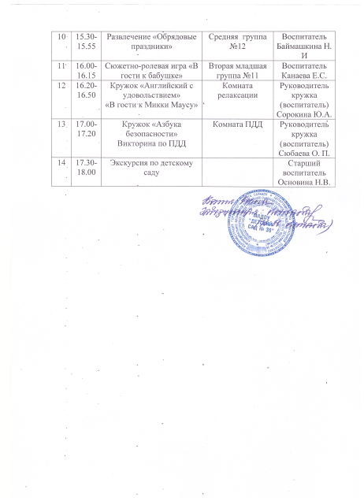

Slide 31
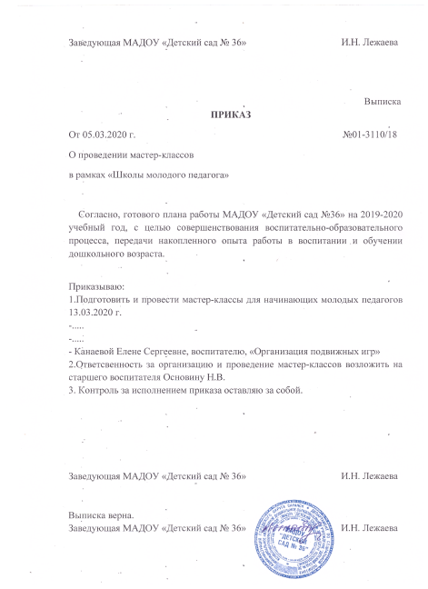

Slide 32
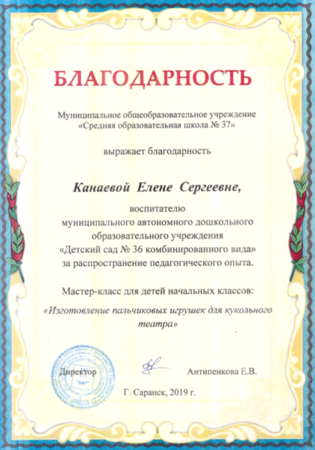
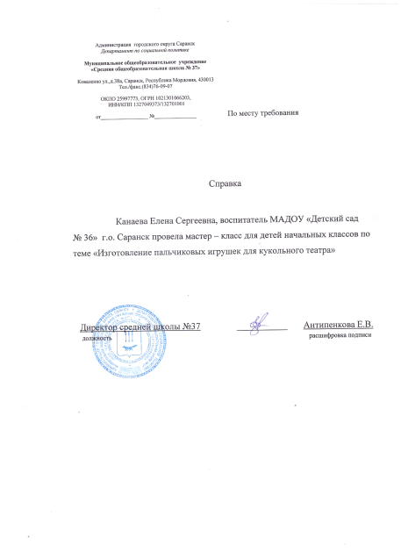

Slide 34
8 Экспертная деятельность

Slide 35
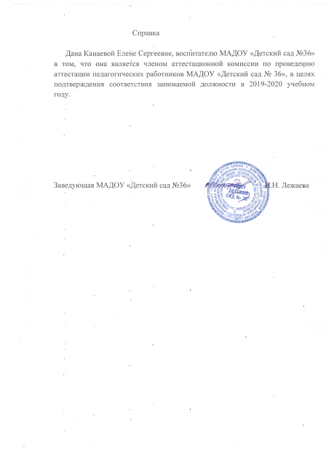
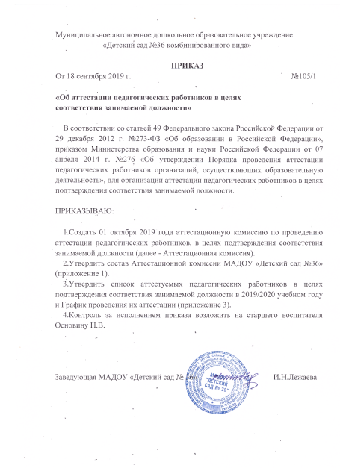

Slide 36
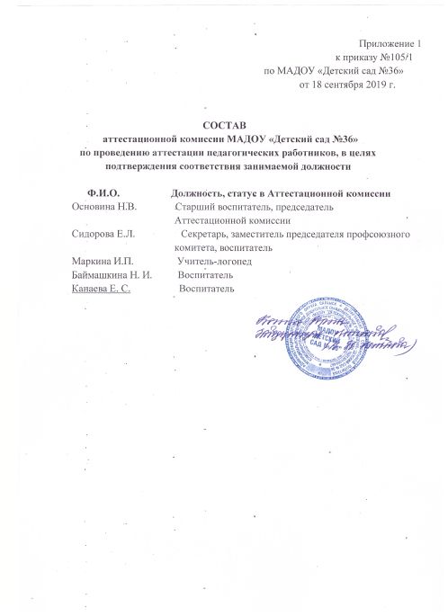

Slide 37
9 Общественно-педагогическая активность педагога: участие в комиссиях, педагогических сообществах, в жюри конкурсов

Slide 38
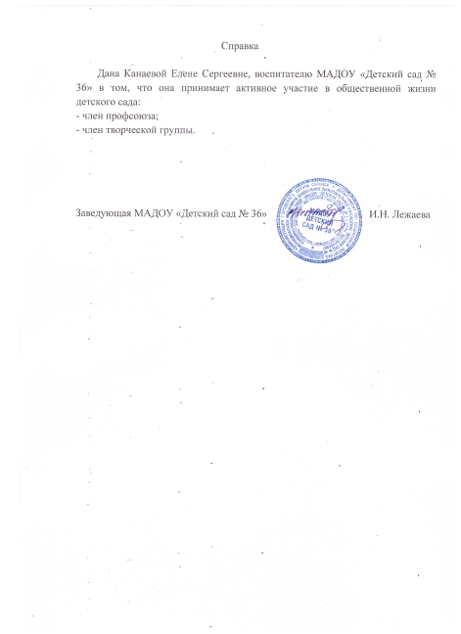
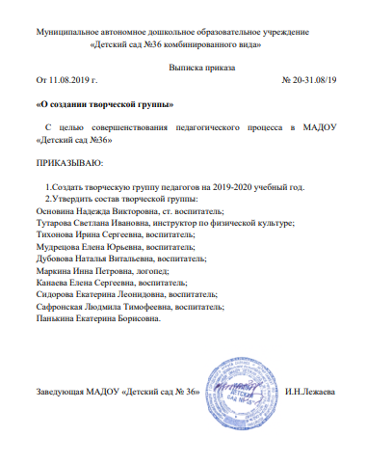

Slide 39
10 Позитивные результаты работы с воспитанниками

Slide 40
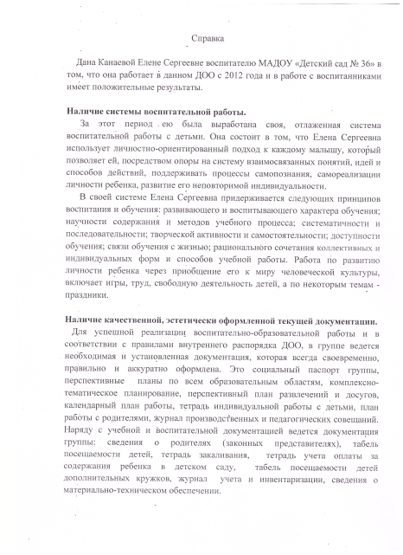
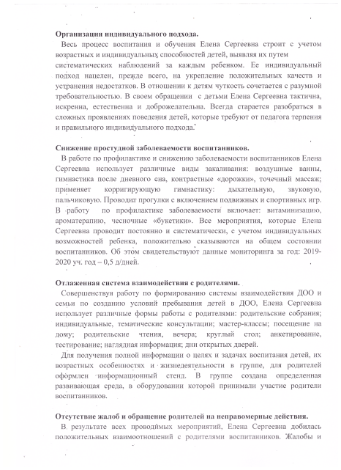

Slide 41
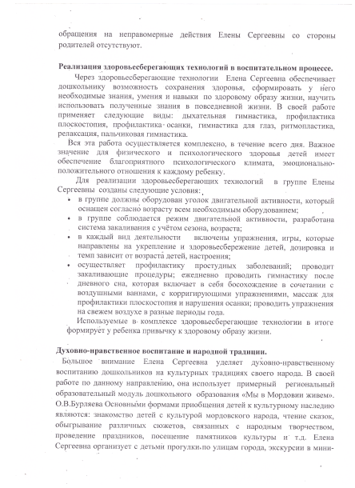

Slide 42
11 Качество взаимодействия с родителями

Slide 43
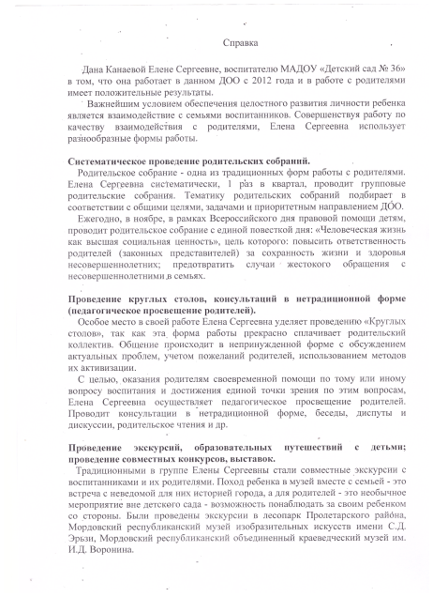
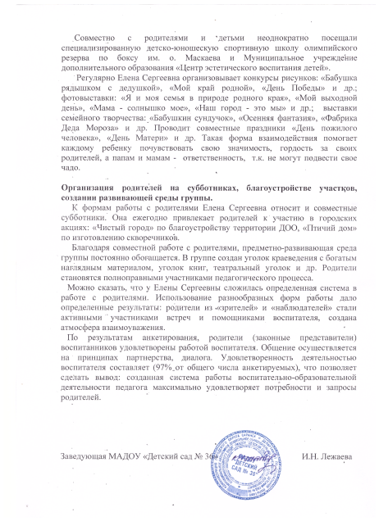

Slide 44
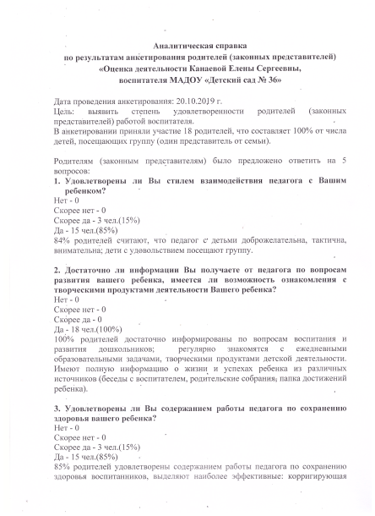
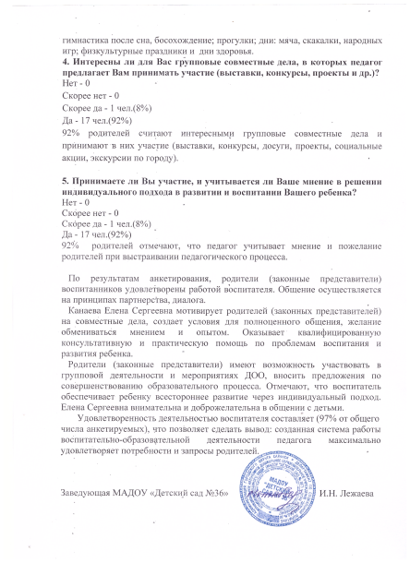

Slide 45
12 Работа с детьми из социально – неблагополучных семей

Slide 46
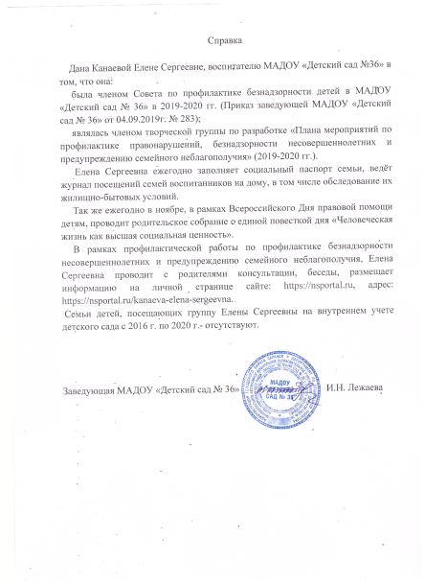
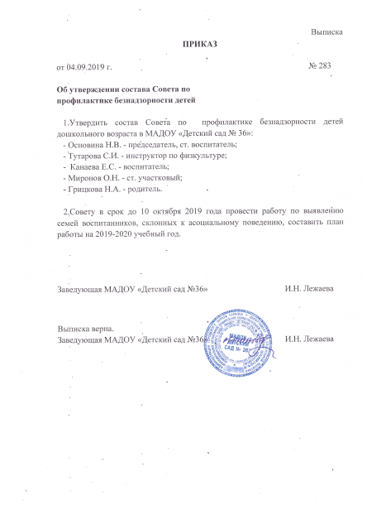

Slide 47
13 Участие педагога в профессиональных конкурсах

Slide 48
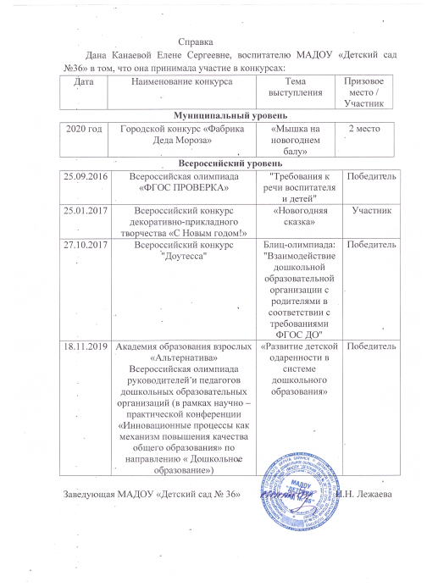

Slide 49
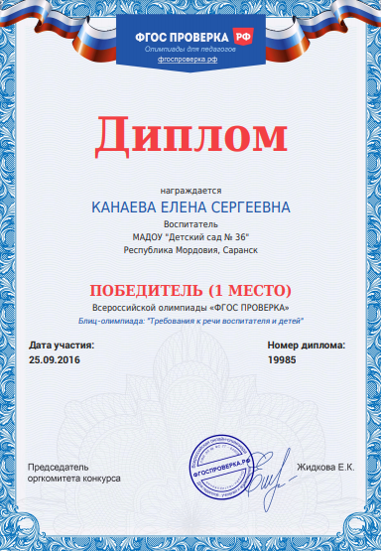

Slide 51
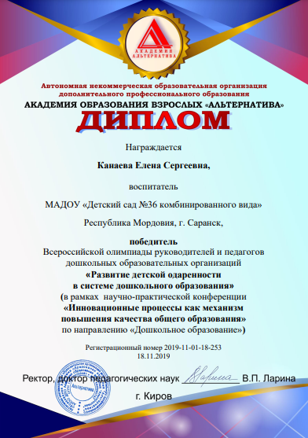

Slide 52
14 Награды и поощрения

Slide 55
Спасибо за внимание!

